Slide 1
Marta Szalecka
Agnieszka Krzemińska
Project Manager
Pomorska Specjalna Strefa Ekonomiczna
Pomorska Specjalna Strefa Ekonomiczna
31/10/2024

Slide 2
3 mln EUR | 14 mln PLN
budżet projektu
1,5 mln
EUR
1,5 mln EUR | 7 mln PLN
PARP | Fundusze Europejskie dla Nowoczesnej Gospodarki 2021-2027 (FENG)
3 mln EUR
1,5 mln
EUR
1,5 mln EUR | 7 mln PLN
KE | Program „Cyfrowa Europa Digital Europe Programme 2021-2027
2
Budżet PDIH

Slide 3
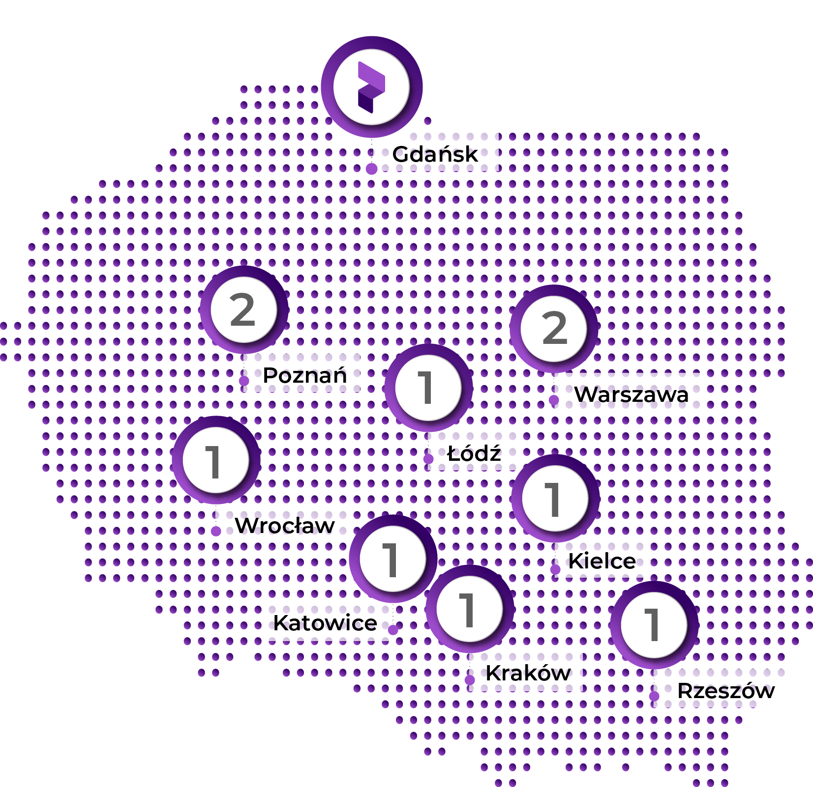
Europejskie Huby Innowacji Cyfrowych (EDIH)
11 PL / 151 EU
to ośrodki gromadzące wiedzę i kompetencje w dziedzinie cyfrowej transformacji.

Slide 4
wsparcie transformacji cyfrowej dostosowanej do potrzeb lokalnych MŚP w oparciu o specjalistyczne usługi
budowa regionalnego ekosystemu użytkowników i dostawców oraz wzmocnienie lokalnego środowiska innowacji
budowa europejskiej Sieci EDIH obejmującej wszystkie regiony Europy

Slide 5
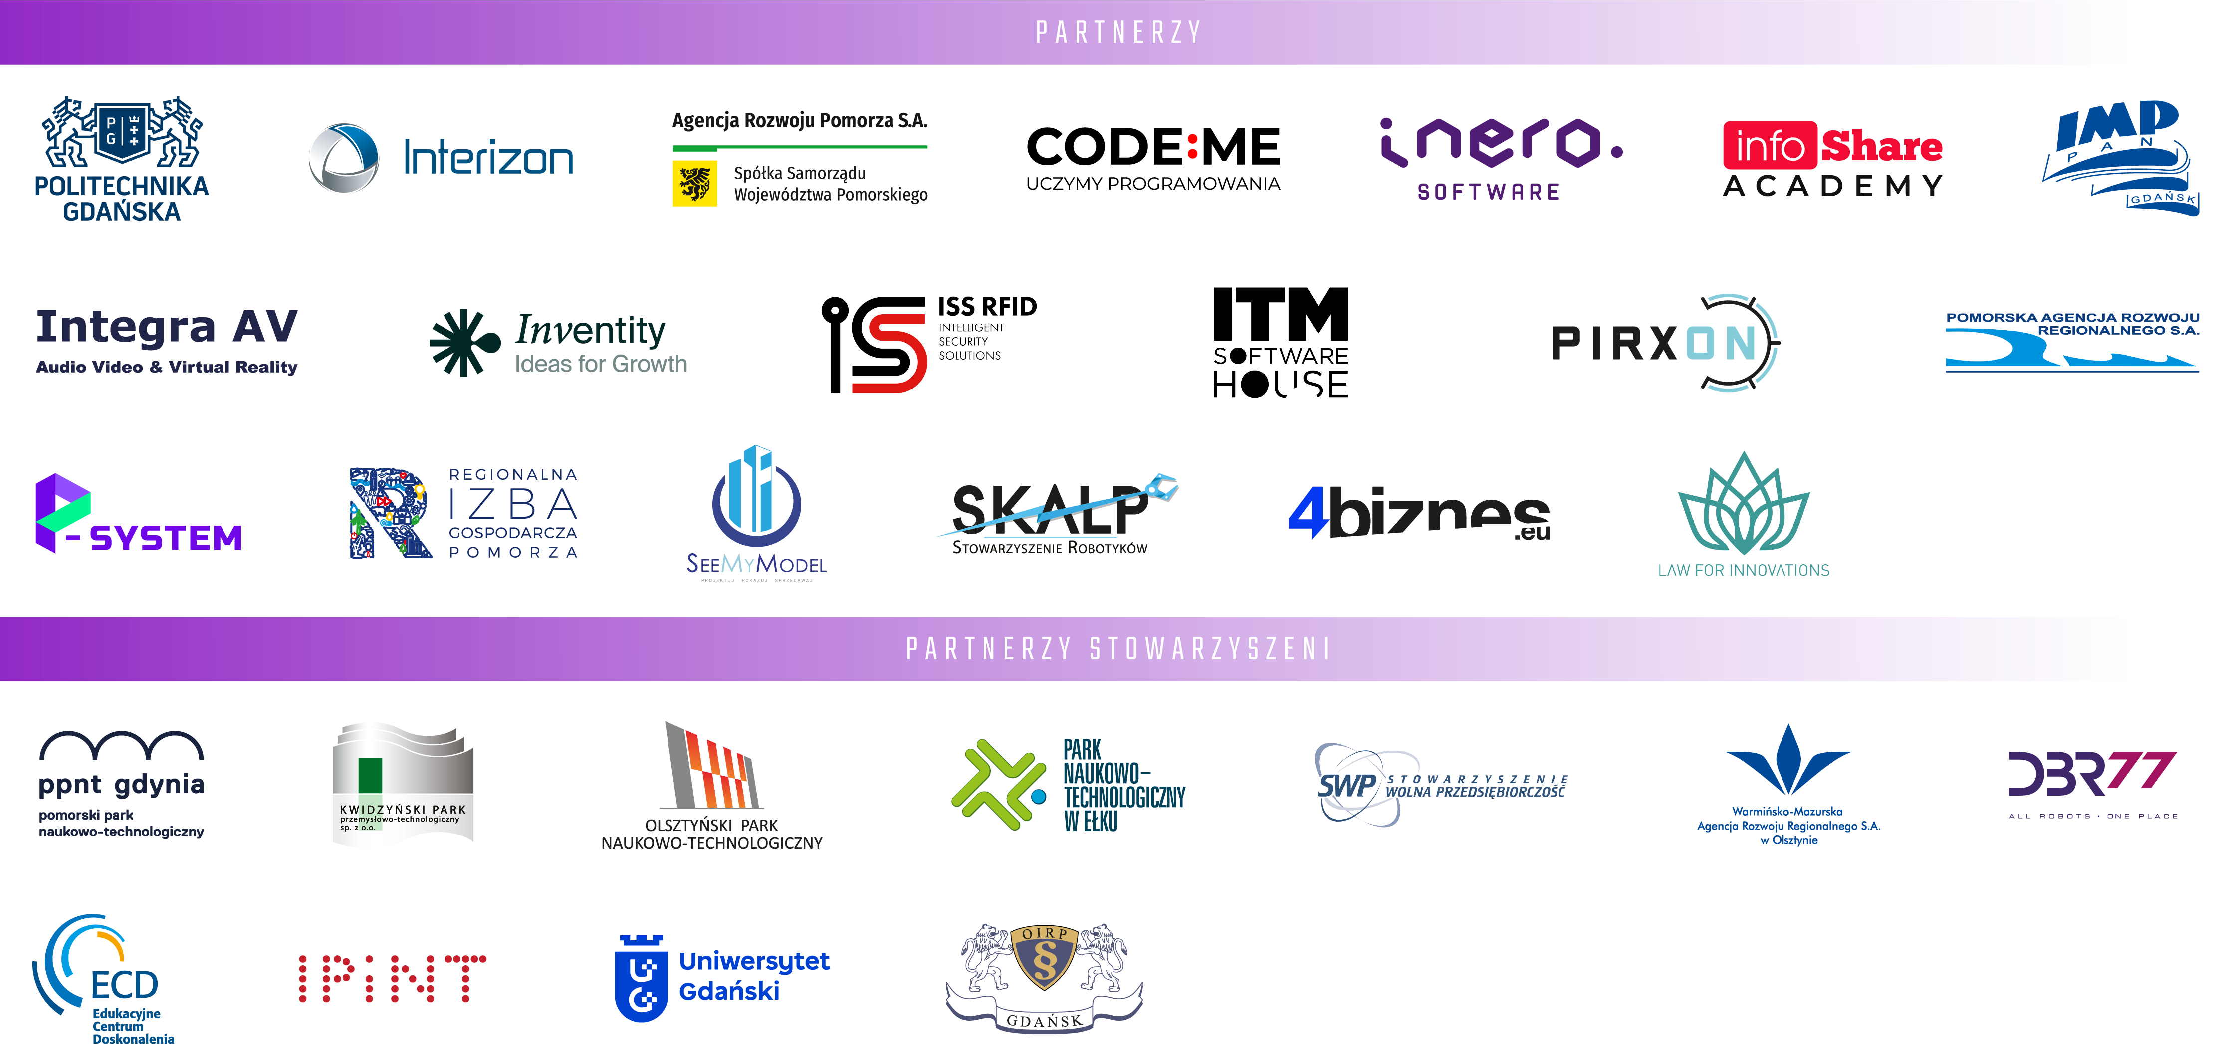
LIDER & PARTNERZY KONSORCJUM & PARTNERZY STOWARZYSZENI
Pomorski Hub Innowacji Cyfrowych
LIDER PROJEKTU = KOORDYNATOR KONSORCJUM

Slide 6
PRZEMYSŁ 4.0
ROBOTYZACJA
AI
VR/AR
CYBERBEZPIECZEŃSTWO
GOSPODARKA MORSKA
Wsparcie w zakresie znalezienia finansowania
Networking i dostęp do ekosystemu innowacji
Szkolenia, rozwój kompetencji
Testowanie
usługi doradcze, szkoleniowe, edukacyjne, analizy, audyty
usługi demonstracyjne, optymalizacje, testy technologii, pilotaże
doradztwo i wybór optymalnego źródła finansowania, wsparcie w procesie pozyskiwania dotacji
usługi informacyjno-promocyjne, hackathony, wydarzenia IT, sieć infopoint
Notes:
Dostarczanie usług stanowi fundament PDIH.
Łącznie zaplanowano 81 kategorii usług (ok. 1600 świadczonych usług) z dotarciem do 560 odbiorców

Slide 7
PRZEMYSŁ 4.0
ROBOTYZACJA
AI
VR/AR
CYBERBEZPIECZEŃSTWO
GOSPODARKA MORSKA
Wsparcie w zakresie znalezienia finansowania
Networking i dostęp do ekosystemu innowacji
Szkolenia, rozwój kompetencji
Testowanie
usługi doradcze, szkoleniowe, edukacyjne, analizy, audyty
usługi demonstracyjne, optymalizacje, testy technologii, pilotaże
doradztwo i wybór optymalnego źródła finansowania, wsparcie w procesie pozyskiwania dotacji
usługi informacyjno-promocyjne, hackathony, wydarzenia IT, sieć infopoint
Notes:
Dostarczanie usług stanowi fundament PDIH.
Łącznie zaplanowano 81 kategorii usług (ok. 1600 świadczonych usług) z dotarciem do 560 odbiorców

Slide 8
WYBRANE USŁUGI
Cyberbezpieczeństwo - bezpieczeństwo procesów biznesowych i aplikacji informatycznych
Wykorzystanie sztucznej inteligencji w analityce, monitorowaniu i optymalizacja wykorzystania technologii chmurowych
Prowadzenie webinariów i szkoleń z zakresu transformacji cyfrowej
Wykorzystanie bezprzewodowych sieci IoT
Demonstracja systemu analizy big data
Automatyzacja i rozwój analizy danych w Pythonie
Podstawy analizy danych z wykorzystaniem SQL
Projektowanie wydajnych aplikacji – Backend Development
Projektowanie interfejsów graficznych – UI
Projektowanie intuicyjnych interfejsów użytkownika – UX
Projektowanie nowoczesnych rozwiązań i aplikacji internetowych – Frontend Development
Audyt cyfryzacji, ADMA
Rozwiązania wspierające Przemysł 4.0 - Chmura, sztuczna inteligencja, przetwarzanie brzegowe.
Dynamiczny model zarządzania procesami w oparciu o dotychczasowy model biznesowy lub nowy, uwzględniając strategię rozwoju organizacji, strukturę organizacyjną i biznesplan.
Tworzenie cyfrowych modeli 3D (tzw. cyfrowy bliźniak) oraz testowanie symulacyjne intralogistyki procesów produkcyjnych
Demonstrator technologii M8 - platformy do optymalizacji zadań logistycznych
Metody lokalizacji zasobów/obiektów oparte na technologii bezprzewodowej systemy bez użycia GPS
Demonstracja hybrydowego magazynu energii z analizą techniczno-ekonomiczną magazynu energii
Wdrażanie nowych technologii informatycznych, Przemysłu 4.0 i Medycyny 4.0
Mapa Strategii w kierunku procesów transformacji cyfrowej
Notes:
Poznanie narzędzi do prototypowania i projektowania, testowania i badań użytkowników przełoży się na wzrost efektywności firmy; Nauka języków programowania pozwoli klientowi realizować projekty Machine Learning w swojej firmie lub organizacji; Nabyte kompetencje w zakresie pracy z danymi pozwolą klientowi na ich efektywną analizę oraz przetwarzanie; Wykorzystanie poznanych algorytmów Machine Learning pozwoli klientowi zautomatyzować i przyspieszyć procesy związane z podejmowaniem decyzji na podstawie danych lub klasyfikacji elementów graficznych

Slide 9
PRZEMYSŁ 4.0
ROBOTYZACJA
AI
VR/AR
CYBERBEZPIECZEŃSTWO
GOSPODARKA MORSKA
Wsparcie w zakresie znalezienia finansowania
Networking i dostęp do ekosystemu innowacji
Szkolenia, rozwój kompetencji
Testowanie
usługi doradcze, szkoleniowe, edukacyjne, analizy, audyty
usługi demonstracyjne, optymalizacje, testy technologii, pilotaże
doradztwo i wybór optymalnego źródła finansowania, wsparcie w procesie pozyskiwania dotacji
usługi informacyjno-promocyjne, hackathony, wydarzenia IT, sieć infopoint
Notes:
Dostarczanie usług stanowi fundament PDIH.
Łącznie zaplanowano 81 kategorii usług (ok. 1600 świadczonych usług) z dotarciem do 560 odbiorców

Slide 10
WYBRANE USŁUGI
Warsztaty praktyczne z zakresu automatyki i robotyki przemysłowej
Nowoczesne technologie cyfrowe w automatyzacji statków
Zastosowanie Druku 3D/technologii prototypowania
| Modelowanie 3D - procesy produkcyjne i intralogistyczne
Optymalizacja kosztów utrzymania infrastruktury poprzez wykorzystanie Chmury AWS
Digitalizacja procesów przemysłowych, medycznych i badawczo-rozwojowych, umożliwiająca zbieranie danych w jakości i strukturach /modele pozwalające na wykorzystanie procesów Machine Learning oraz rozwiązania AI
Technologia RFID: wybór rozwiązania, opłacalność i analiza zwrotu z inwestycji. Testowanie technologii radiowych IOT w warunkach rzeczywistych w siedzibie klienta - 30 dni pilotażowych
Technologia VR i AR w oparciu o autorskie rozwiązanie MINI/MIDI CAVE
Optymalizacja procesu publikowania aplikacji za pomocą Kubernetes
Prezentacja i dostęp do technologii Przestrzeni Innowacji
Warsztaty dla użytkowników chmur obliczeniowych OpenStack
Demonstracja technologii wirtualnej i rozszerzonej rzeczywistości
Notes:
Poznanie narzędzi do prototypowania i projektowania, testowania i badań użytkowników przełoży się na wzrost efektywności firmy; Nauka języków programowania pozwoli klientowi realizować projekty Machine Learning w swojej firmie lub organizacji; Nabyte kompetencje w zakresie pracy z danymi pozwolą klientowi na ich efektywną analizę oraz przetwarzanie; Wykorzystanie poznanych algorytmów Machine Learning pozwoli klientowi zautomatyzować i przyspieszyć procesy związane z podejmowaniem decyzji na podstawie danych lub klasyfikacji elementów graficznych

Slide 11
PRZEMYSŁ 4.0
ROBOTYZACJA
AI
VR/AR
CYBERBEZPIECZEŃSTWO
GOSPODARKA MORSKA
Networking i dostęp do ekosystemu innowacji
Szkolenia, rozwój kompetencji
Testowanie
Wsparcie w zakresie znalezienia finansowania
usługi doradcze, szkoleniowe, edukacyjne, analizy, audyty
usługi demonstracyjne, optymalizacje, testy technologii, pilotaże
doradztwo i wybór optymalnego źródła finansowania, wsparcie w procesie pozyskiwania dotacji
usługi informacyjno-promocyjne, hackathony, wydarzenia IT, sieć infopoint
Notes:
Dostarczanie usług stanowi fundament PDIH.
Łącznie zaplanowano 81 kategorii usług (ok. 1600 świadczonych usług) z dotarciem do 560 odbiorców

Slide 12
PRZYKŁADY ZASTOSOWANIA
Wsparcie w ocenie możliwości finansowania projektów ukierunkowanych na zwiększenie konkurencyjności i innowacyjności
Weryfikacja pomysłu, analiza i wybór optymalnego źródła finansowania (w szczególności bezzwrotnego)
Kompleksowa analiza dotacji dostępnych w programach regionalnych, krajowych i międzynarodowych
Poszukiwanie dodatkowych źródeł finansowania dla tych części inwestycji, które obejmują zakup środków trwałych, infrastruktury lub innych elementów niezbędnych w procesie cyfryzacji wykraczających poza ofertę PDIH

Slide 13
PRZEMYSŁ 4.0
ROBOTYZACJA
AI
VR/AR
CYBERBEZPIECZEŃSTWO
GOSPODARKA MORSKA
Wsparcie w zakresie znalezienia finansowania
Szkolenia, rozwój kompetencji
Testowanie
Networking i dostęp do ekosystemu innowacji
usługi doradcze, szkoleniowe, edukacyjne, analizy, audyty
usługi demonstracyjne, optymalizacje, testy technologii, pilotaże
doradztwo i wybór optymalnego źródła finansowania, wsparcie w procesie pozyskiwania dotacji
usługi informacyjno-promocyjne, hackathony, wydarzenia IT, sieć infopoint
Notes:
Dostarczanie usług stanowi fundament PDIH.
Łącznie zaplanowano 81 kategorii usług (ok. 1600 świadczonych usług) z dotarciem do 560 odbiorców

Slide 14
PRZYKŁADY ZASTOSOWANIA
Konferencje, wydarzenia IT i hackatony
Łączenie uczestników z dostawcami innowacyjnych rozwiązań cyfrowych
Budowanie szerokiej sieci kontaktów i długotrwałych relacji biznesowych
Organizacja wydarzeń na całym terytorium działalności PDIH przy współpracy z Partnerami Stowarzyszonymi

Slide 15
Dostęp do nowych umiejętności i szkoleń praktycznych.
Możliwość testowania najnowszych technologii w środowisku firmy dokonania analizy przedwdrożeniowej.
Możliwość podejmowania jeszcze lepszych i trafniejszych decyzji biznesowych.
Możliwość pozyskania dodatkowych środków finansowych na dalsze inwestycje.
Zwiększenie konkurencyjności poprzez wdrażanie cyfrowych rozwiązań Przemysłu 4.0
Dostęp do ekosystemu innowacji budowanego w sieci EDIH = nawiązywania relacji biznesowych w kraju i za granicą.

Slide 17
Pomorska Specjalna Strefa Ekonomiczna Sp. z o.o.
Gdański Park Naukowo-Technologiczny
ul. Trzy Lipy 3, budynek B, 80-172 Gdańsk
691 648 602 a.krzeminska@strefa.gda.pl
Dziękuję za uwagę

